Slide 1

Incursionando en el mundo de origen vegetal: La importancia del marañón para Alpina

Slide 2
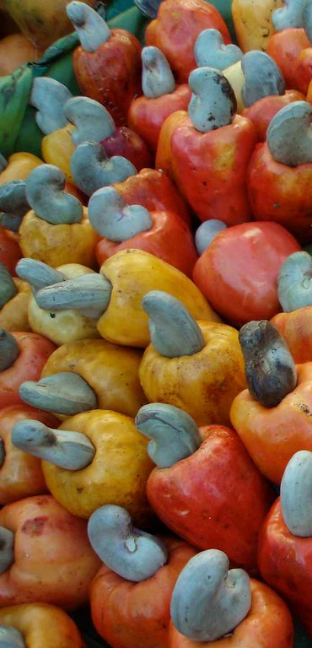
Productos de origen vegetal: Marañón
Porque un mundo con más opciones es un mundo mejor, Alpina presenta nuevas opciones de alimentación deliciosa y siembra oportunidades de vida en el campo.
Alineados con su propósito de innovar con nuevas alternativas de consumo, innovación y ampliación de su portafolio de productos, Alpina incursiona en una línea de origen vegetal a partir del marañón.
Actualmente, la línea cuenta con ocho opciones, incluyendo cuatro sabores diferentes de yogur griego, bebida de almendras, bebida de marañón, así como un esparcible de marañón en sus sabores natural y finas hierbas.

Slide 3
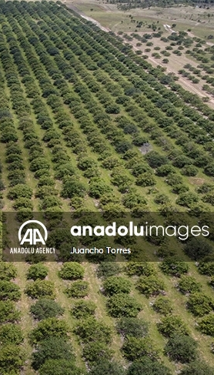
Marañón 100% colombiano
El marañón es una nuez versátil en cuanto a sabor y textura, que contiene una proporción de 21 % de proteínas, 46 % de grasas y minerales necesarios para la alimentación, tales como el calcio, fósforo, potasio, hierro, entre otros. Esto lo convierte en un alimento que aporta una gran cantidad de energía, de acuerdo con la Organización de las Naciones Unidas para la Alimentación y la Agricultura (ONUAA).
El objetivo de Alpina es abastecerse de marañón 100% colombiano. Por esta razón, se generan alianzas con Kardianuts, una empresa cuya misión es contribuir al desarrollo sostenible de las áreas rurales del país por medio de la producción agrícola responsable.
El fruto del marañón en el departamento del Vichada, Colombia, una promesa agroindustrial

Slide 4
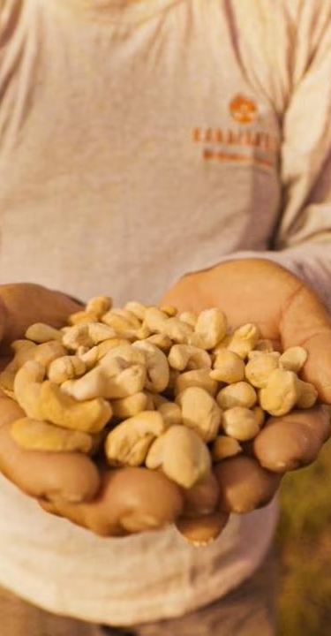
Apuesta al desarrollo de pequeños productores
Se apuesta al desarrollo rural integral con proyectos de alianzas equitativas con pequeños productores que faciliten el acceso a capital, tierra, asistencia técnica y un enlace justo al mercado.
Para 2021, se espera terminar de sembrar 100 hectáreas, aproximadamente 12.500 árboles de marañón, y para el 2025 se espera trabajar de la mano de 100 familias del Vichada con la meta de cultivar 500 hectáreas. Esta siembra fomentará la restauración y preservación del ecosistema local y aportará a la recuperación y protección de la biodiversidad de la región.
Con esta nueva línea de Origen Vegetal, Alpina continúa apostando al desarrollo y crecimiento económico del campo colombiano desde la sostenibilidad, sembrando oportunidades para construir un mejor futuro para el país de la mano de todos.
Proyecto de marañón en Vichada Foto: Alpina

Slide 5
El Reto: objetivo general
En grupos de 3 a 5 personas, construir un pitch de 5 minutos para convencer a un grupo de inversionistas sobre las ventajas de apoyar con capital a pequeños cultivadores en el Guaviare.
El pitch se apoyará en gráficos (idealmente interactivos) basados en los datos que se les entregue sobre el cultivo del Marañón.
Cada equipo elabora un guion y las visualizaciones y apoyos que considere necesarios
El guion tiene un formato pre-establecido
Los materiales de apoyo pueden ser de cualquier tipo

Slide 6
El Reto: mecánica
Los estudiantes de la UR que están de apoyo ayudarán a generar tableros de PowerBi o gráficas en Excel, y prestarán apoyo logístico para el envío de materiales a los jurados. No darán sugerencias sobre diseño, visualizaciones adecuadas, storytelling, o uso de software de IA.
El guion y cualquier material necesario para el pitch se debe entregar a la hora asignada mediante correo electrónico a visualdataurfest@urosario.edu.co
De los grupos que envíen un guion y materiales, los jurados elegirán dos o tres grupos que realizarán su presentación al final del evento

Slide 7
El Reto: el guión
Introducción. Explicación del problema o la pregunta que quieres resolver.
Descripción de la audiencia a la que te diriges. ¿Le hablas a empresarios, consumidores, gobiernos? ¿Qué objetivos le interesan a cada uno de ellos?
Descripción de los datos. ¿Qué información tienes disponible? ¿Qué representa esta información? ¿Qué columnas o características puedes ver?
Metodología que usaste para resolver la pregunta. ¿Qué tipo de estadísticos (media, mediana, conteo, etc.) estás usando? ¿Qué tipo de gráficas o tablas usas como apoyo?
Conclusiones. ¿Qué encontraste? ¿Qué información le sirve a tu audiencia para tomar decisiones?

Slide 8
El Reto: la final
La presentación del pitch será de 5 minutos, la pueden realizar una o más persona del equipo. Dicha presentación debe seguir lo escrito en el guión, desviaciones drásticas del guion serán penalizadas por el jurado.
El grupo ganador se decidirá con base a las presentaciones y la premiación se realizará en las instalaciones de Alpina en una fecha a convenir

Slide 9
Reglas
Los grupos pueden tener entre 3 y 5 integrantes
Los integrantes no pueden ser profesores, estudiantes o egresados universitarios.
En principio, los tableros son en PowerBi con los datos suministrados; pero los participantes podrían traer una visualización de otra fuente (debidamente referenciada), agregar información de otros conjuntos de datos (debidamente referenciados), o usar tableros basados en otro software
Está permitido utilizar herramientas de IA como apoyo para (i) crear imágenes y videos de apoyo, (ii) generar visualizaciones con los datos, (iii) generar texto para usar la presentación.
Si bien no se prohibe la comunicación con personas fuera del equipo, no se permitirá que los materiales para usar en la presentación sean creados por personas que no se encuentren en el salón. Los estudiantes de la UR informarán cualquier irregularidad al jurado.

Slide 10
Criterios de evaluación
Criterio | Ítem | Puntos (100)
Narrativa | Estructura de la historia Claridad en la introducción, desarrollo y conclusión. Uso efectivo de la estructura narrativa (inicio, nudo, desenlace). | 15
 | Impacto Emocional Evaluación del efecto emocional que la historia y la presentación visual tienen en el espectador. | 15
 | Originalidad y creatividad Originalidad en la trama y los elementos de la historia. Creatividad en la presentación de ideas y conceptos. | 20
Visualización | Diseño general Coherencia visual en toda la presentación. Uso efectivo de colores, fuentes y diseño de página. | 15
 | Uso de medios visuales Calidad de las imágenes, gráficos o multimedia utilizados. Relevancia y apoyo visual para la narrativa. | 20
 | Fluidez de Lectura/Visualización Evaluación de la facilidad con la que el espectador puede seguir la historia y entender la visualización. | 15

Slide 11



Introducción al Data Storytelling
Camilo Martínez Burgos
@camartinezbu
camartinezbu
camartinezbu.com

Slide 12

Sobre mi
Consultor en Política Pública, Análisis de datos e innovación
Soy economista de la Universidad del Rosario, con Maestría en Ciencias Econímicas de la Universidad Nacional. Me apasiona la ciencia de datos, la programación y el poder de los datos para impactar la toma de decisiones.

Slide 13


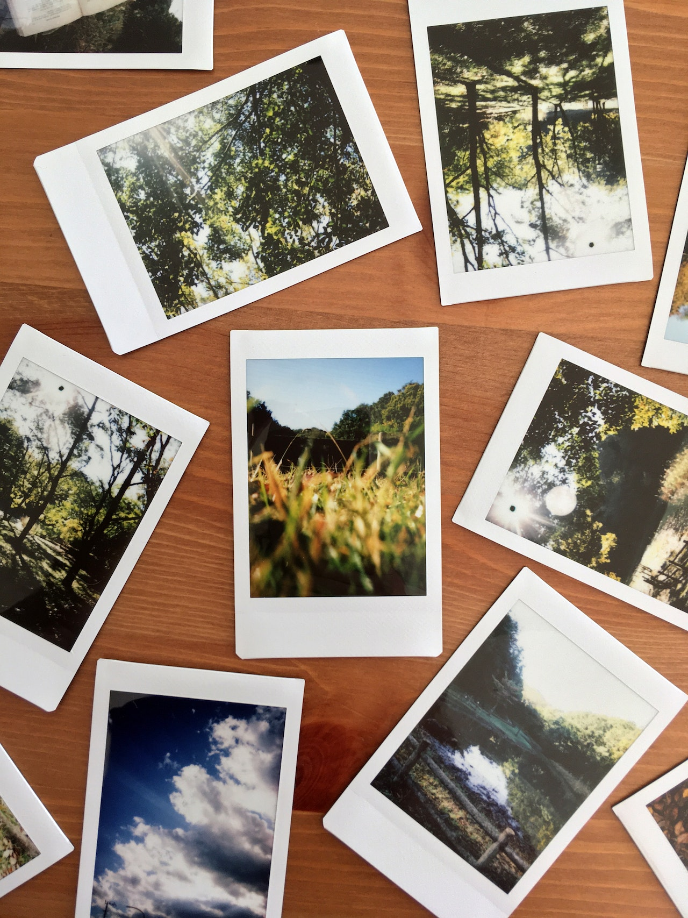

Historias

Slide 14
Storytelling
¿Cómo?
¿Por qué?
Mensaje
Sentidos
Conexión
Emoción
Datos
Interesar a tu audiencia
Transmitir emociones
Resonar luego

Slide 15
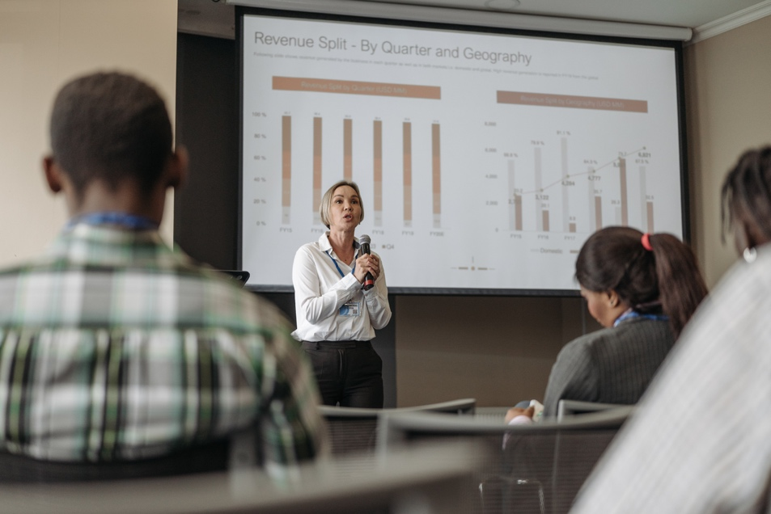
Data Storytelling
“El concepto de construir una narrativa convincente, basada en datos y análisis complejos que ayuden a contar su historia e influir e informar a una audiencia en particular”¹
²https://powerbi.microsoft.com/en-us/data-storytelling/

Slide 16



Asuntos clave
El problema
¿Comenzamos con los datos?
La audiencia
¿Contexto? ¿Necesidades y objetivos?
El ”apoyo! al mensaje
¿Gráficos? ¿Cuáles?

Slide 17

Un ejemplo de flujo de trabajo²
1
2
3
4
5
Planear un punto de llegada
Simular y considerar datos simulados
Obtener y preparar los datos reales
Explorar y entender los datos reales
Compartir hallazgos y conclusiones
²https://tellingstorieswithdata.com

Slide 18
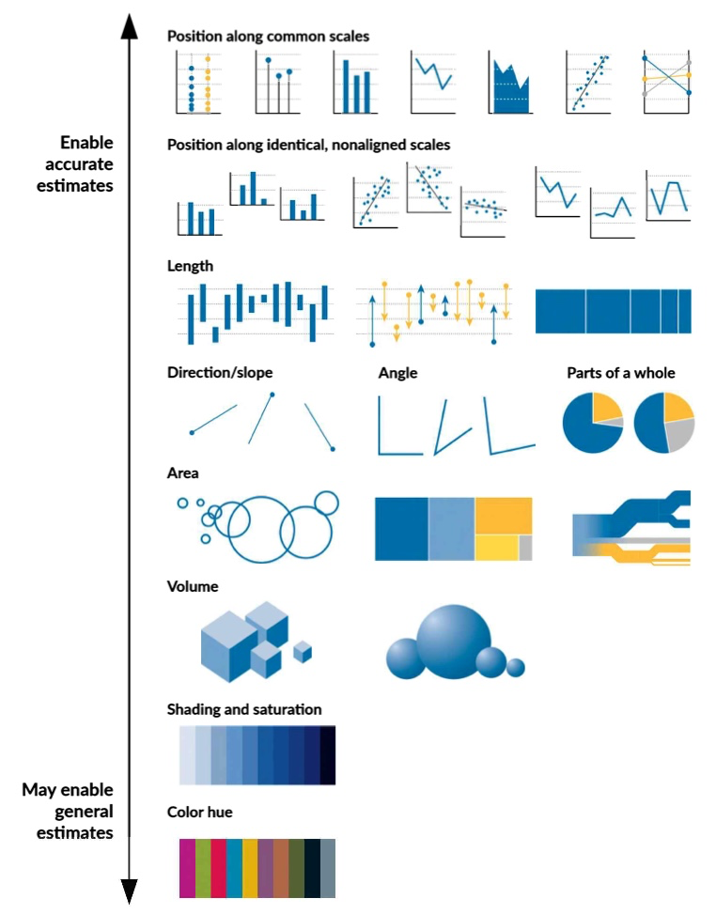

Visualización de datos
¿Cómo funcionan los gráficos?
Transforman datos en información visual

Slide 19
Gráficos de barras
Se suelen usar para mostrar comparaciones entre categorías
La altura de cada barra representa el valor asociado a cada categoría
Pueden ser horizontales o verticales

Slide 20
Gráficos de líneas
Se usan para mostrar tendencias a través del tiempo
El eje horizontal representa tiempo y el vertical la variable de interés
Los puntos de datos se conectan entre si con líneas

Slide 21
Gráficos de dispersión
Son útiles para mostrar la relación entre dos variables
Cada eje representa una variable numérica
Los puntos en el gráfico representan observaciones individuales

Slide 22
Gráficos de torta
Se usan para mostrar proporciones
El tamaño de cada “tajada” representa la parte de un todo
Es mejor usarlos cuando tenemos un número pequeño de categorías

Slide 23
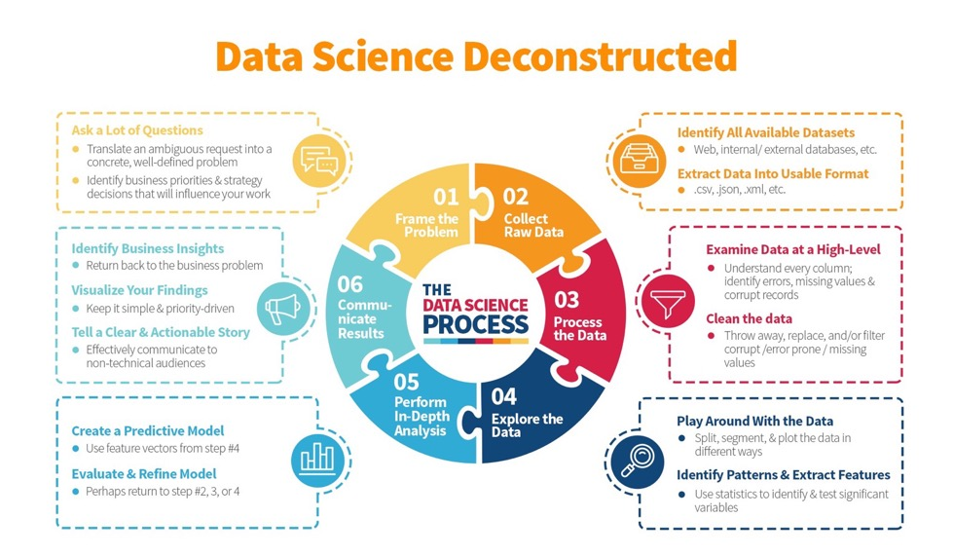
¿Dónde aparece el Storytelling?
Fuente: https://medium.com/the-mission/deconstructing-data-science-breaking-the-complex-craft-into-its-simplest-parts-15b15420df21

Slide 24
¡Éxitos!

